Slide 1

2018/2019

Slide 2
Entrega de calçado e material escolar aos meninos da obra do Frei Gil (na Praia de Mira) adquirido com verba conseguida no evento inerente à “Interculturalidade”

Slide 3
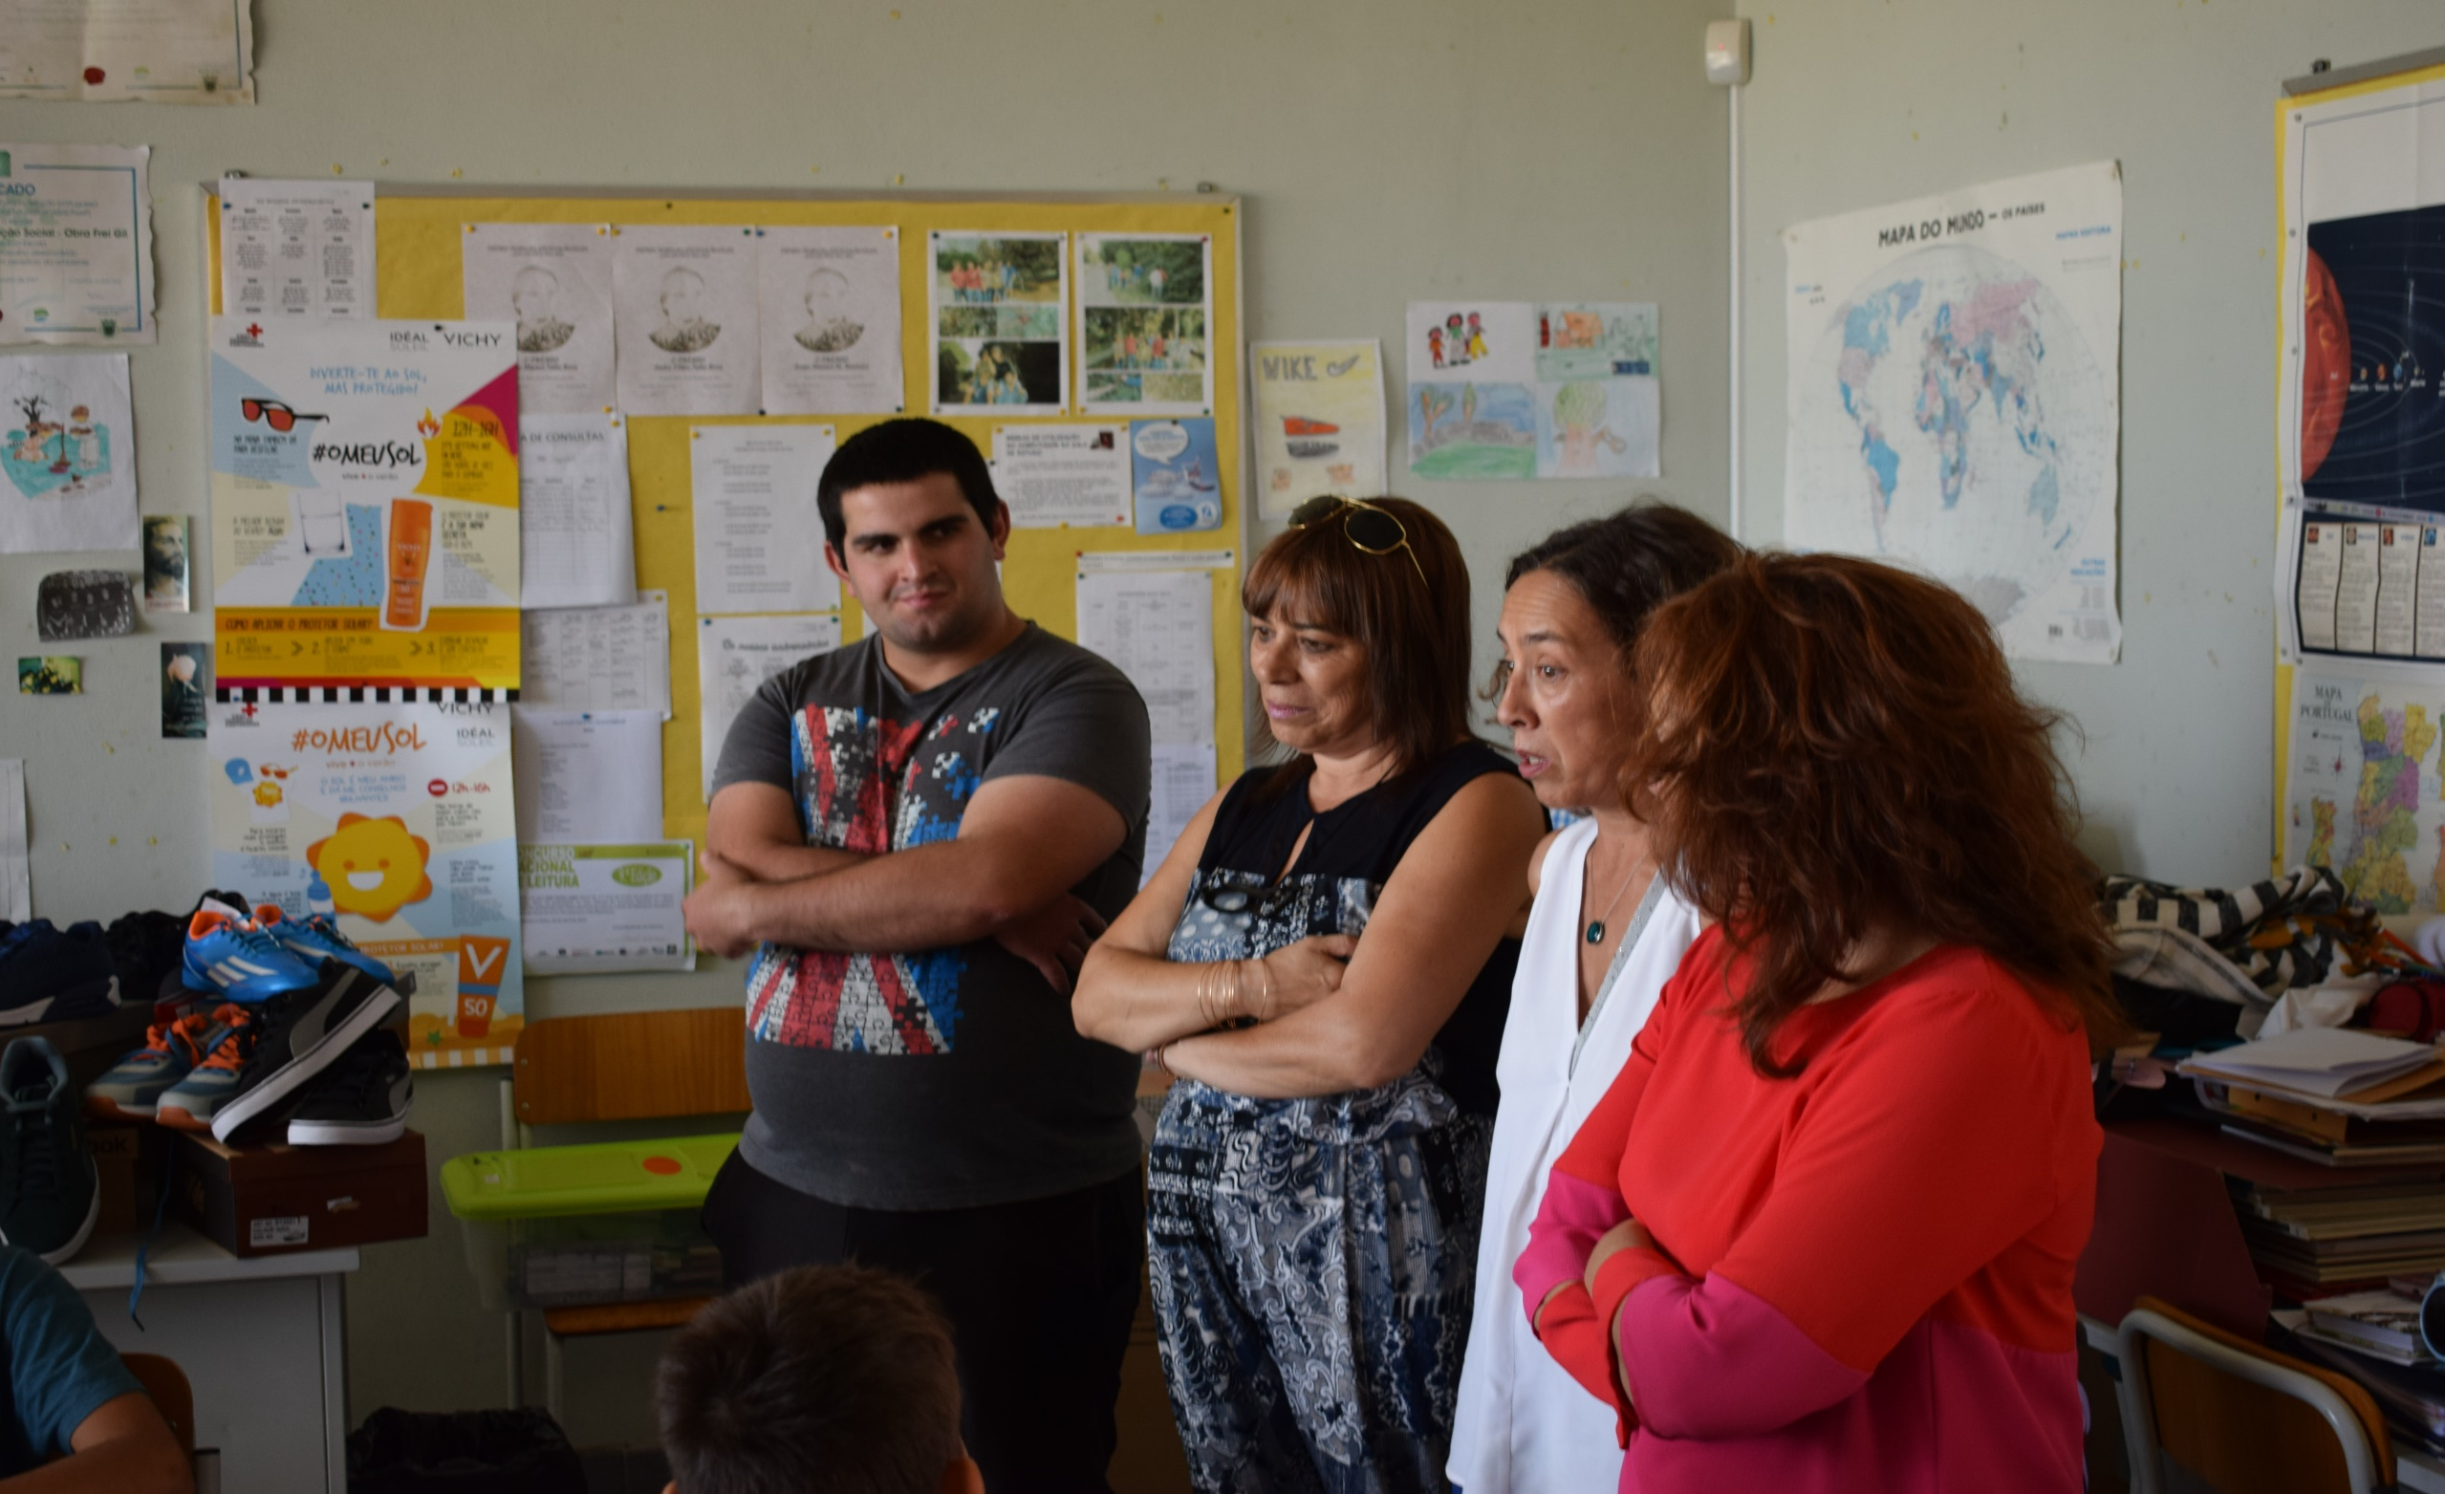

Slide 4
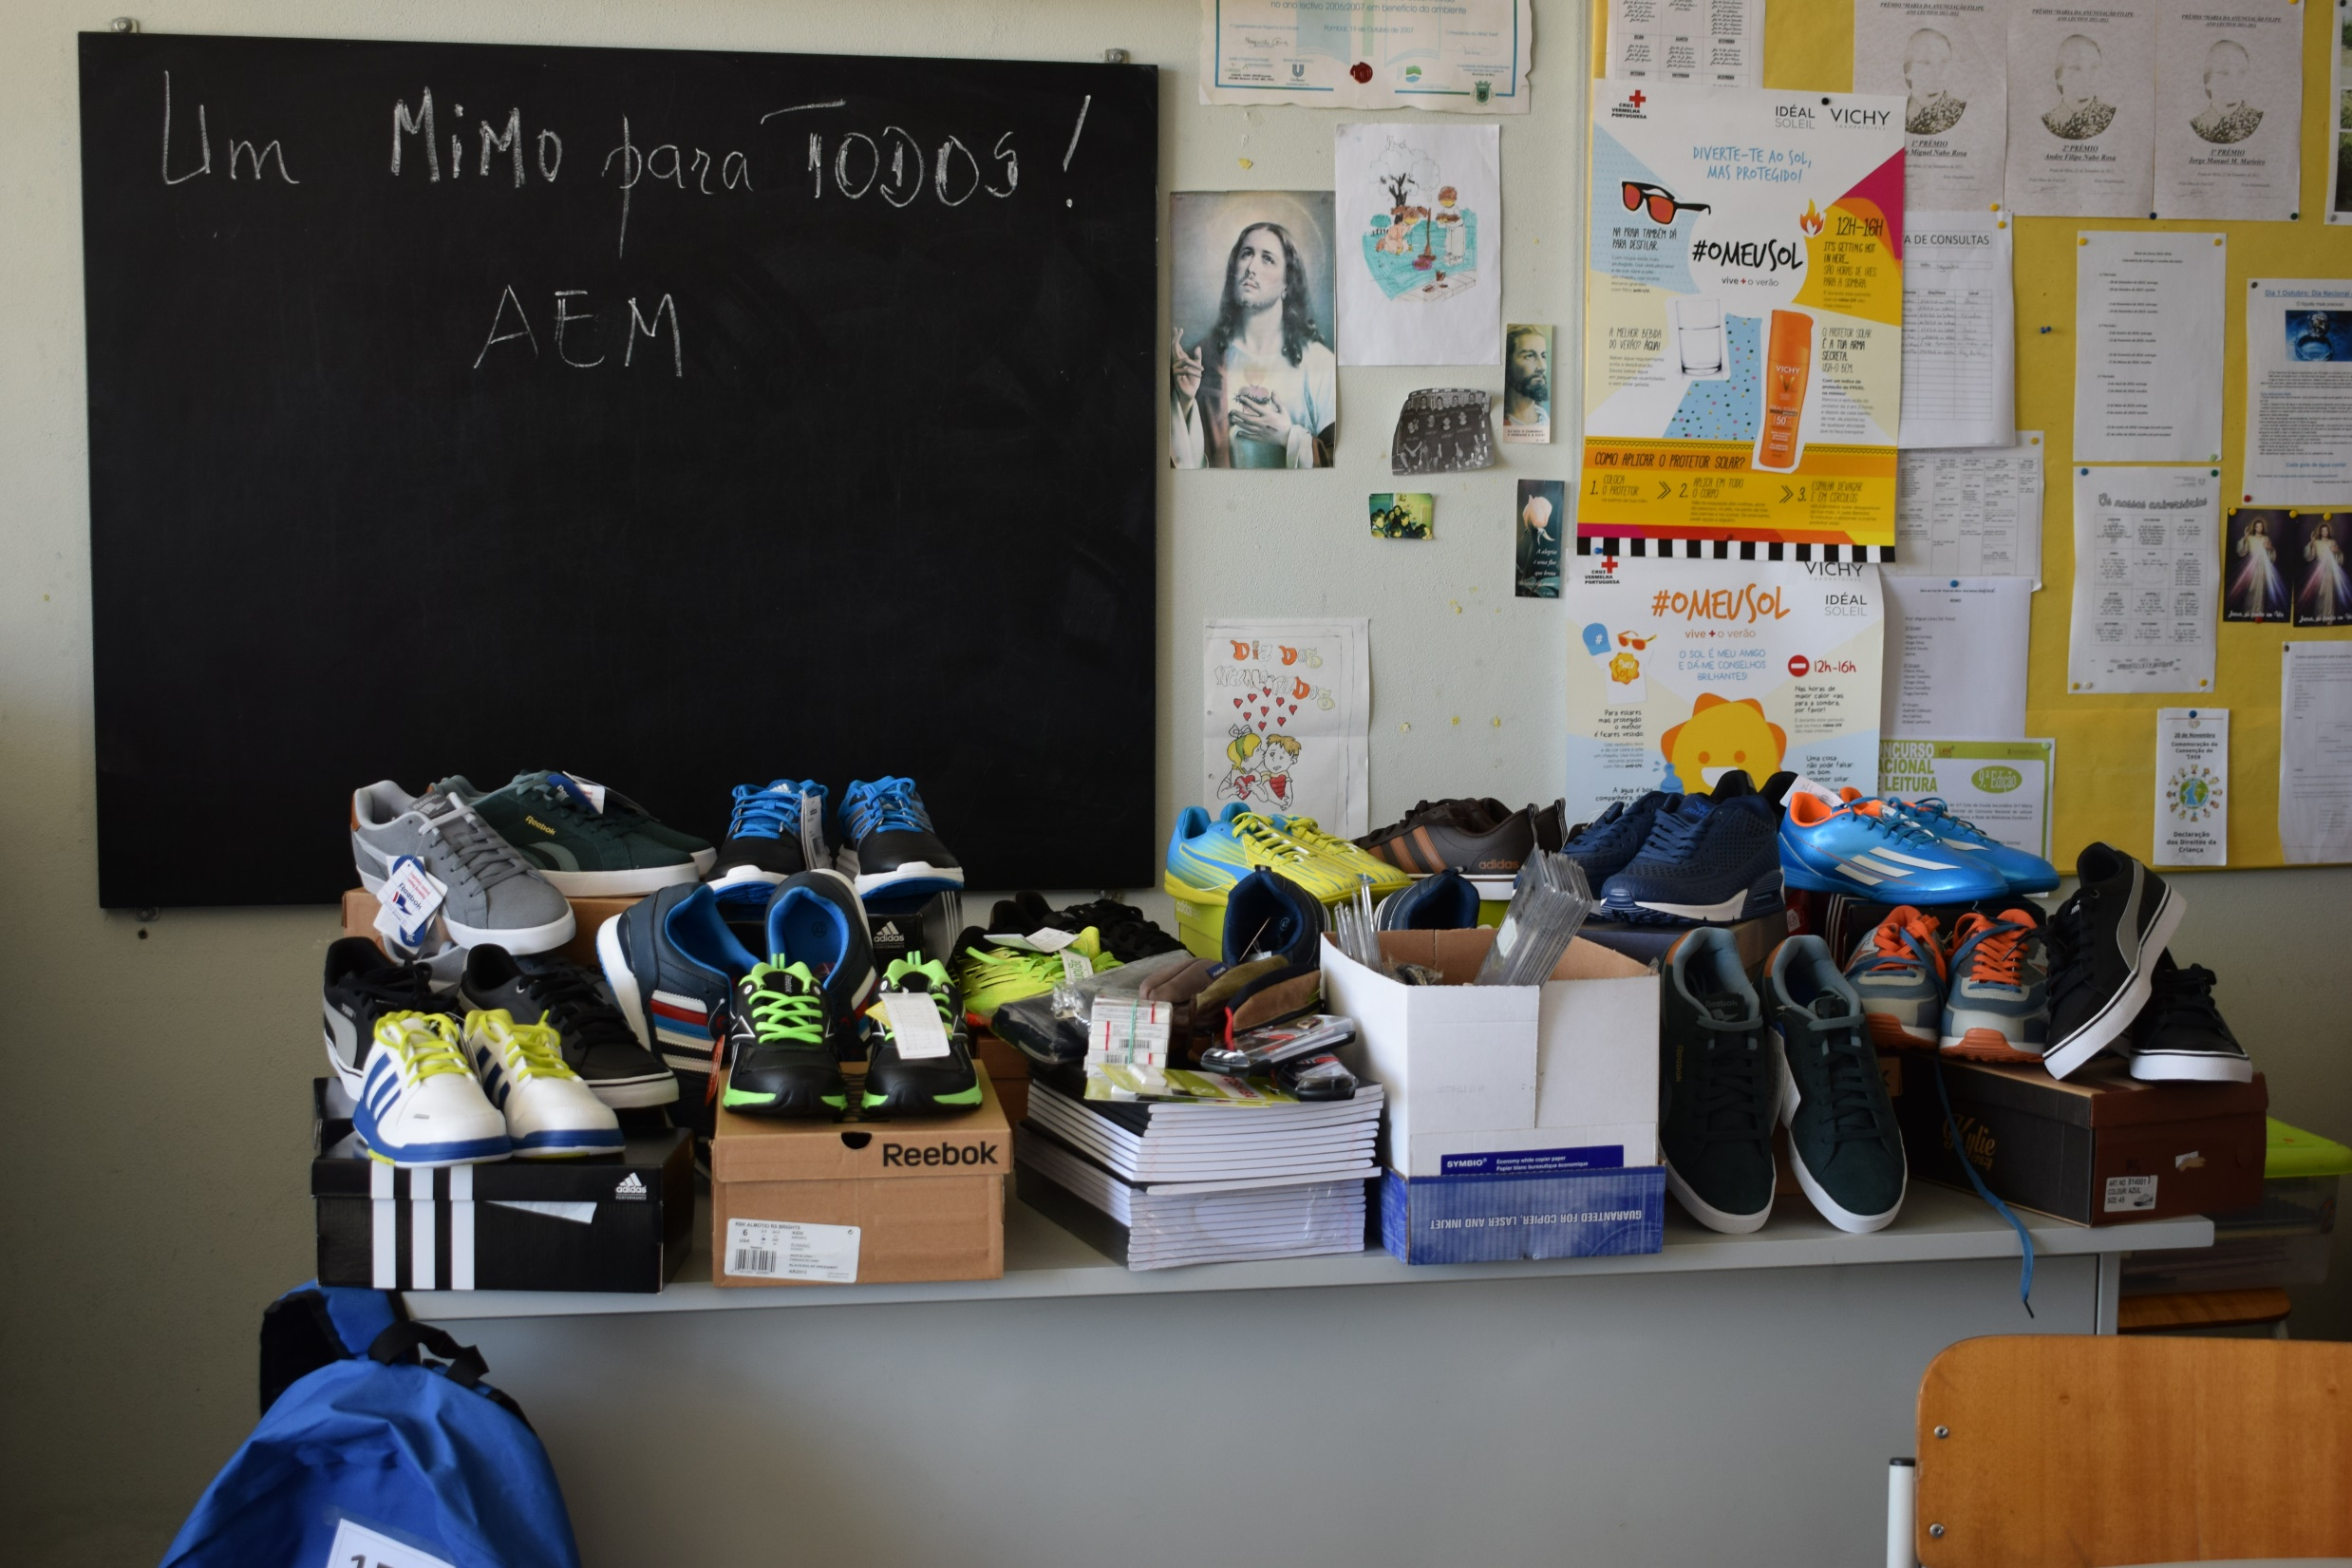

Slide 5
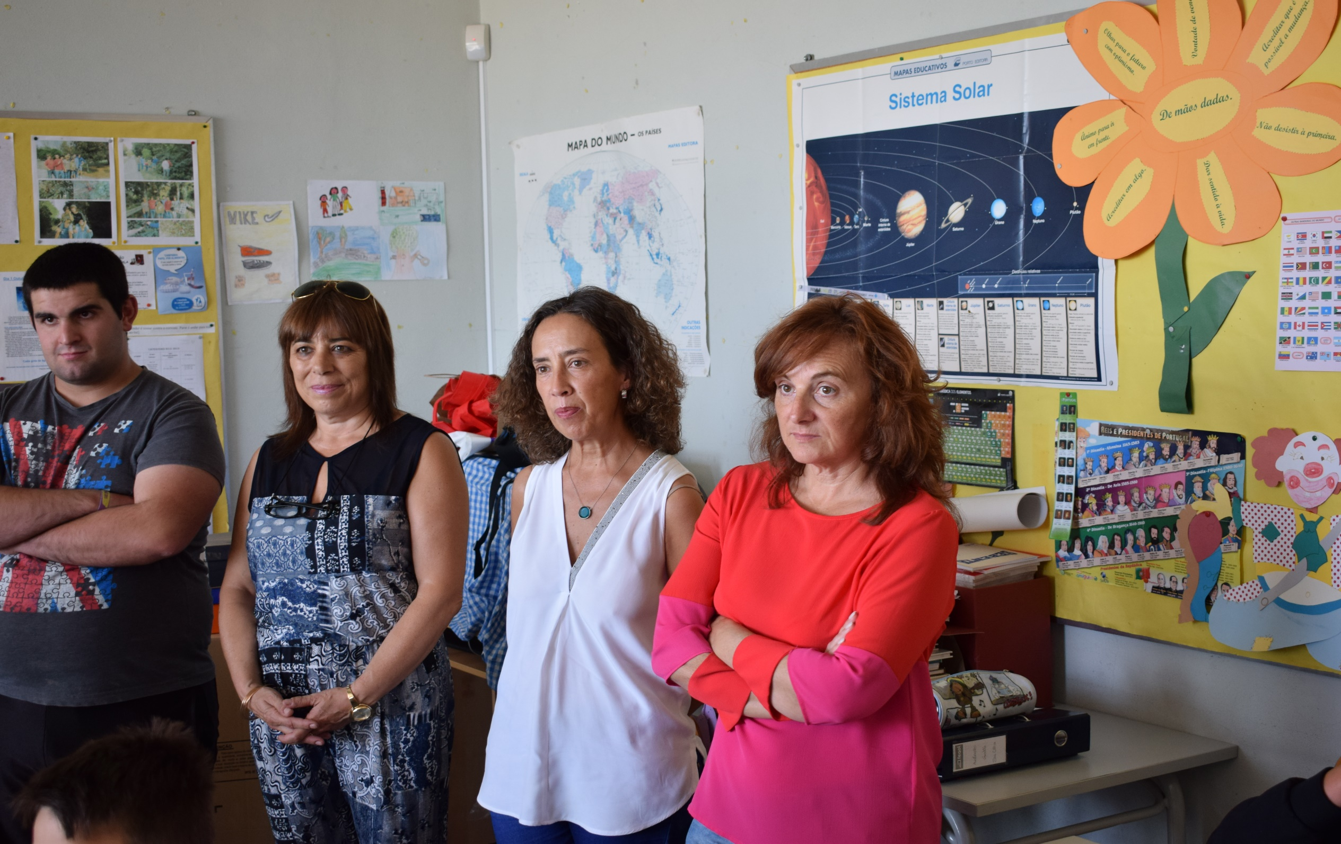

Slide 6
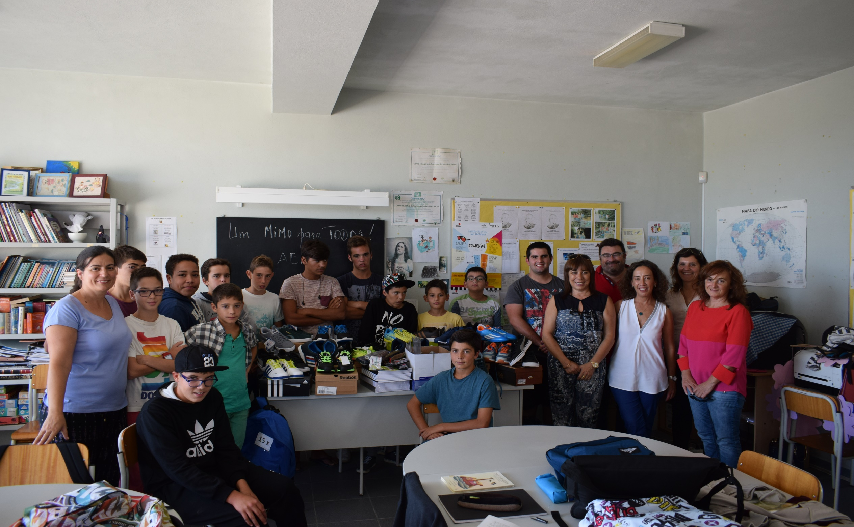

Slide 7
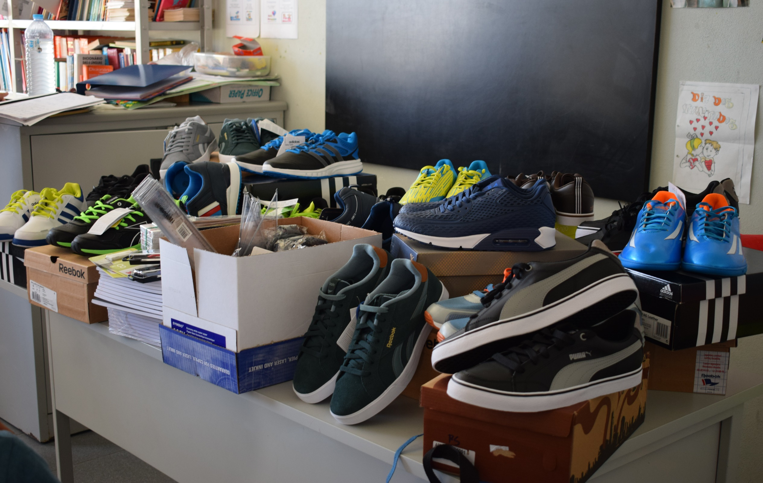

Slide 8
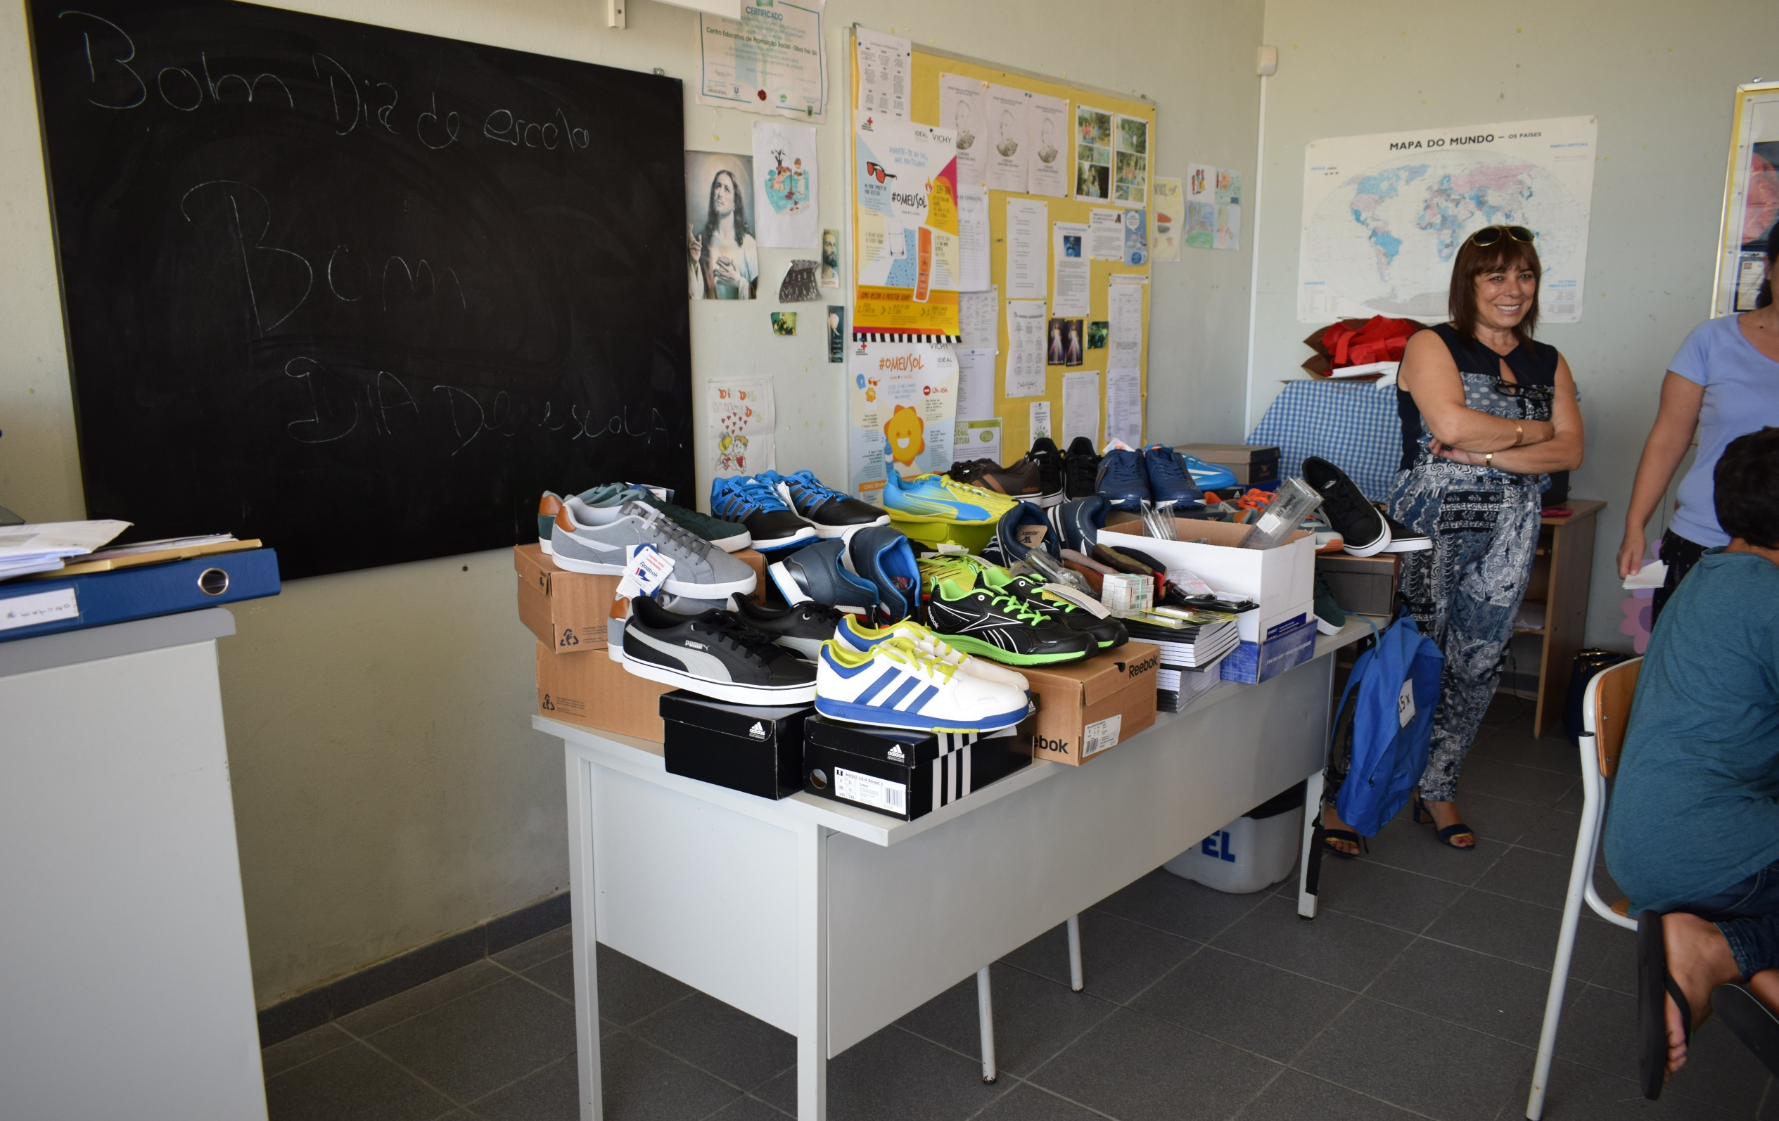

Slide 9
Presença no “III Encontro Nacional de Clubes Europeus”, em 28 de novembro de 2018, na DGEE, em Coimbra, para participação no painel/debate subordinado ao tema “Os jovens e a democracia” e na entrega de prémios do Concurso dos Clubes Europeus

Slide 10
Preparação da viagem cultural a Paris (a ser realizada de 10 a 19 de julho), na qual participarão professores e alunos membros do clube

Slide 11


Slide 13
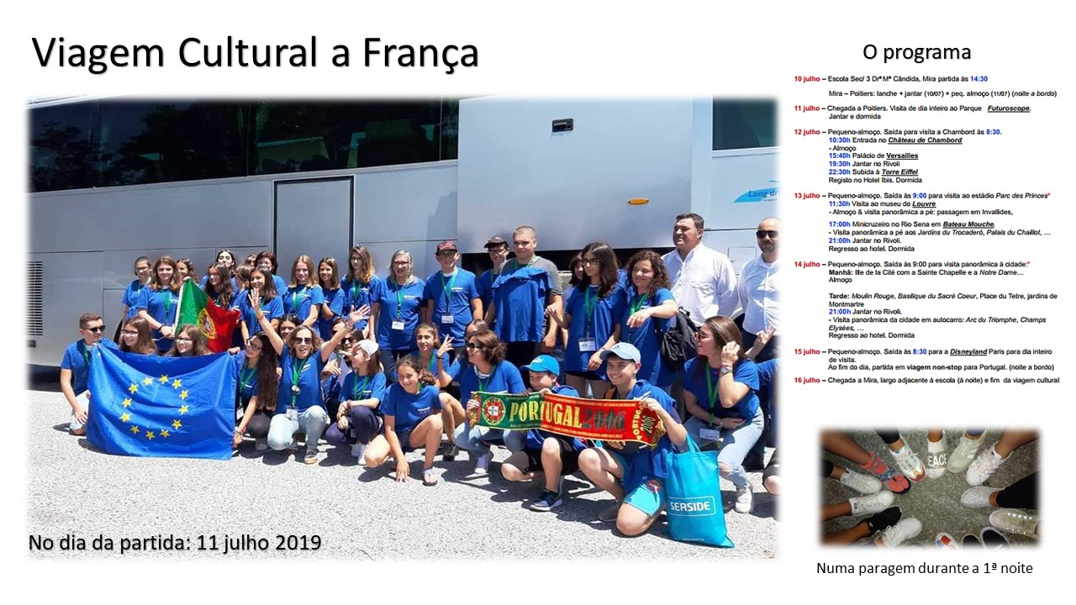

Slide 14
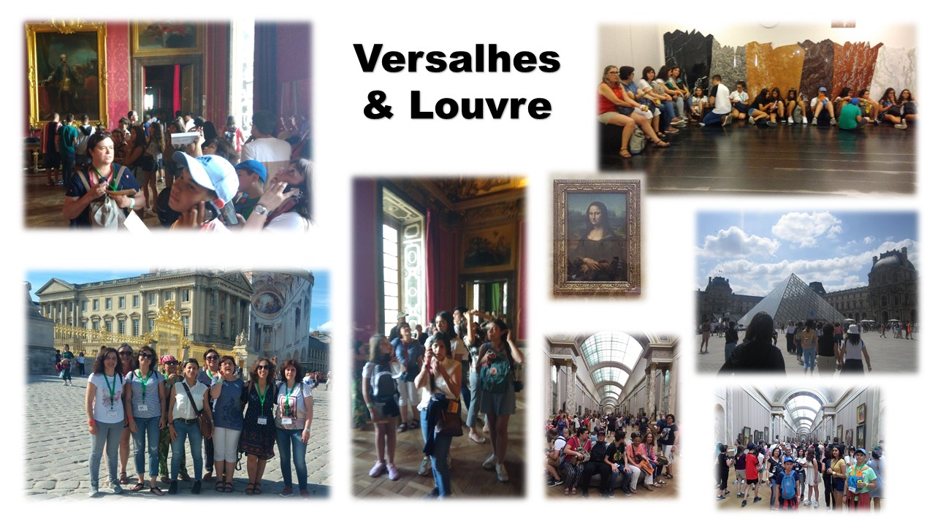

Slide 15
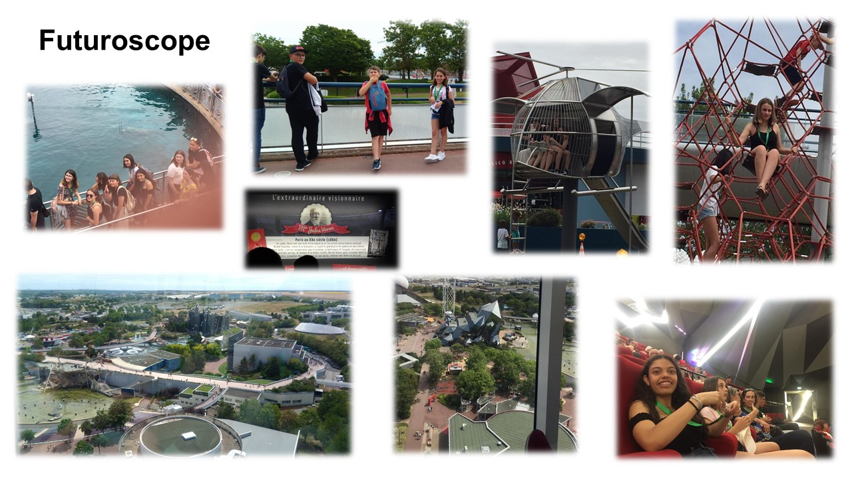

Slide 16
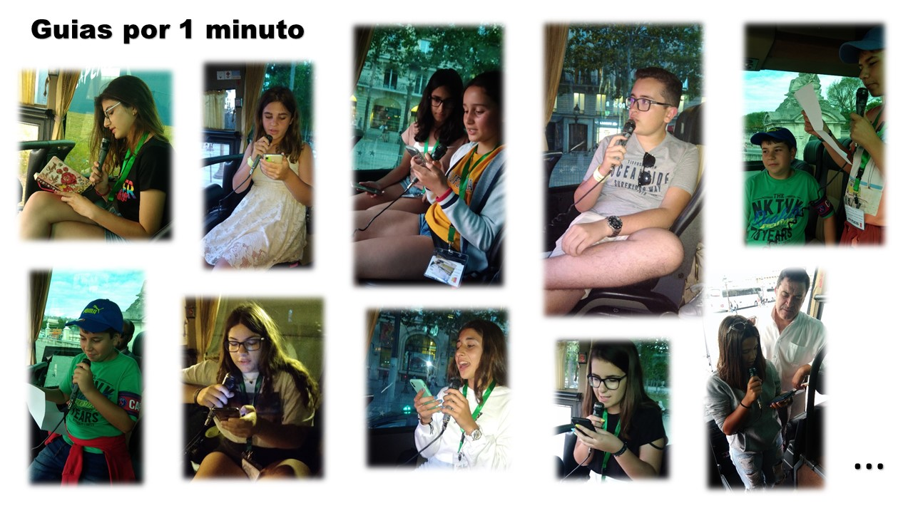

Slide 17
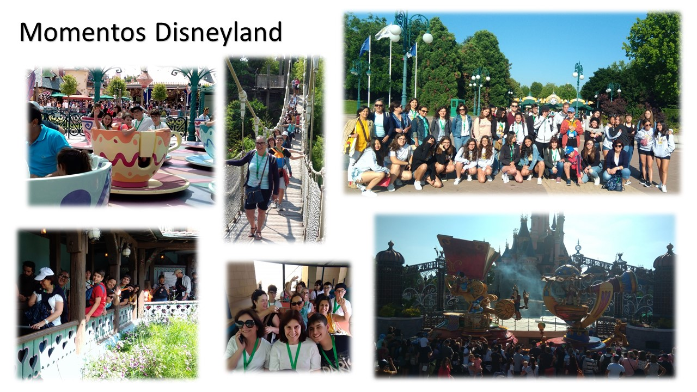

Slide 18
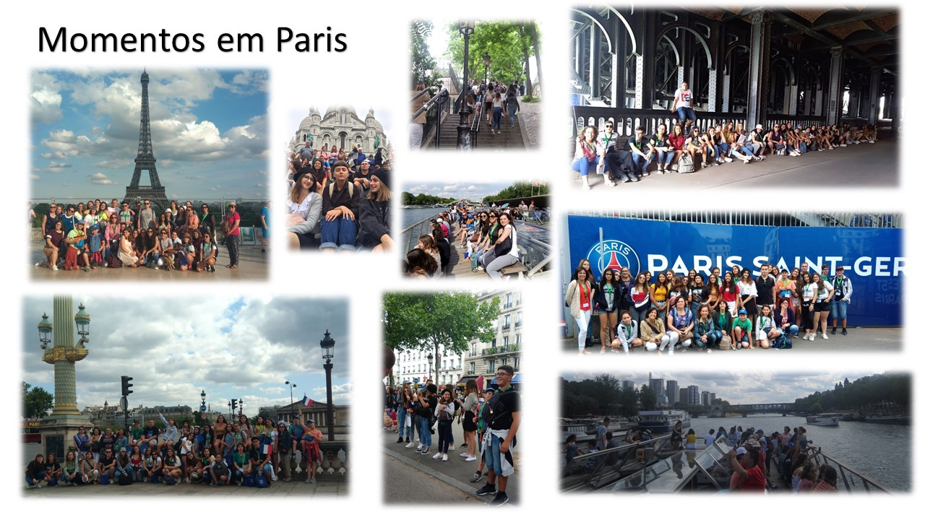

Slide 19
